Slide 1
Questa IG
Modelli Logici
Profili
Terminologie
Concept
Mapping
Model Mapping
Vocabulary Binding

Slide 2
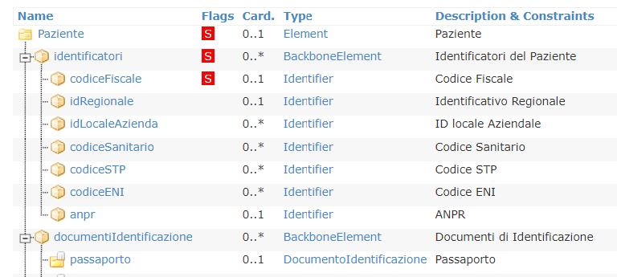
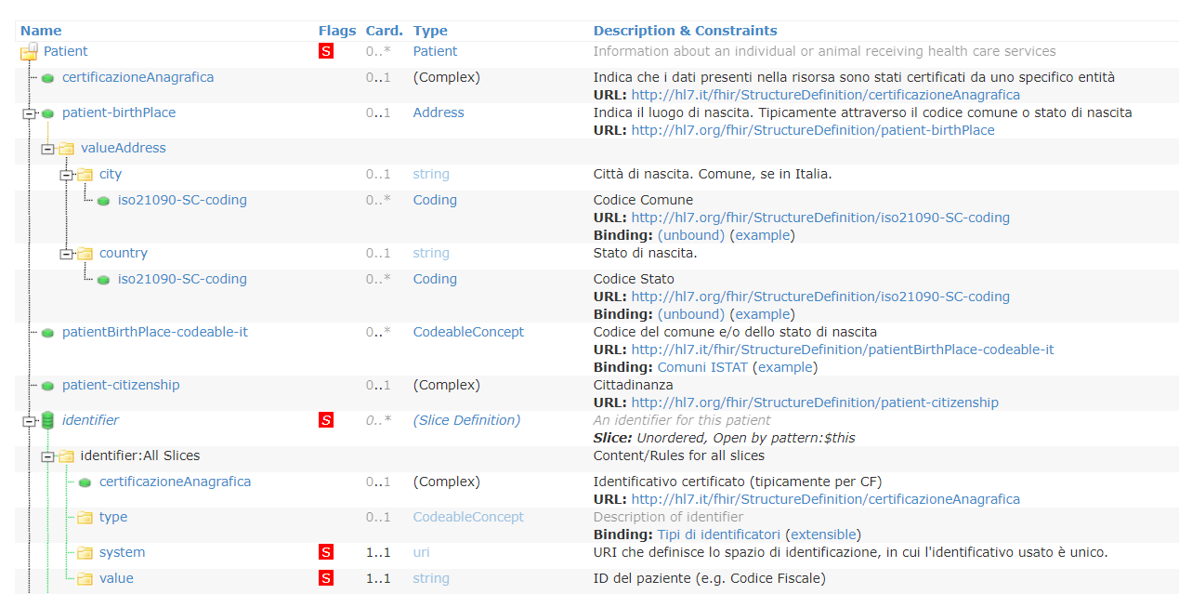
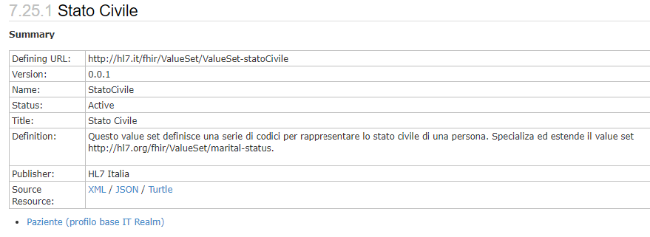

Requisiti
Profili & Terminologie
Pre-adozione ed -a-thon
Rilascio
Adozione
Manutenzione
Modelli Logici
Profili
FHIR Community
Terminologie

Slide 3
Prod.
Sandbox
Build
Consolidamento
Prototipazione
…
STU
Norm.
Sviluppo

Slide 4
…
Standard for Trial Use
Normativa
STU2
STUx
STU
R2
Rx.y
R1
R1.1
0.2.1
0.3.0
0.2.0
0.y.z
2.0.1
2.1.0
2.0.0
2.y.z

Slide 5

Questa IG
Modelli Logici
Profili
Terminologie

Slide 6
Sviluppo
Consolidamento
Prototipazione
Produzione
Sandbox
R2
Rx.y
R1
R1.1
Release
STU-2
STU
0.1.1
0.2.0
0.1.0
0.y.z
2.0.1
2.1.0
2.0.0
2.y.z
Standard for Trial Use
Build

Slide 7
Sviluppo
Consolidamento
Prototipazione
Produzione
Sandbox
R2
Rx.y
R1
R1.1
…
STU
Rel.
Release
STU-2
STU-x
STU
0.1.1
0.2.0
0.1.0
0.y.z
2.0.1
2.1.0
2.0.0
2.y.z
Standard for Trial Use
Build

Slide 8
Sviluppo
Consolidamento
Prototipazione
Produzione
Sandbox
R2
Rx.y
R1
R1.1
…
STU
Rel.
Release
STU-2
STU-x
STU
0.1.1
0.2.0
0.1.0
0.y.z
2.0.1
2.1.0
2.0.0
2.y.z
Standard for Trial Use
Build

Slide 9
Questa IG
Modelli Logici
Profili
Terminologie

